Slide 1
Педагогические условия эмоционального развития детей среднего дошкольного возраста.
Студентка: Кулик Алла Николаевна 42 группа
Научный руководитель: Лебедева Ирина Владимировна

Slide 2
ВВЕДЕНИЕ
Актуальность исследования заключается в том, что основное направление развития эмоциональной сферы дошкольника – проявление способности управлять эмоциями. Развитие возможности управлять своим поведением составляет один из существенных моментов, образующих психологическую готовность к обучению в школе. Поэтому работа, направленная на развитие эмоциональной сферы, представляется нам весьма актуальной и насущной потребностью сегодняшнего времени.

Slide 3
Теоретическая и практическая значимость: раскрыта важность формирования эмоциональной сферы в дошкольном возрасте, исследованы характеристики педагогических условий для эмоционального развития детей среднего дошкольного возраста, выявлены особенности развития эмоциональной сферы, разработаны рекомендации по созданию условий правильного формирования эмоций.
Объект исследования – эмоциональное развитие детей.
Предмет исследования – педагогическая работа по эмоциональному развитию детей.
Цель исследования: разработать цикл игровых занятий направленных на эмоциональное развитие детей.

Slide 4
Задачи:
Раскрыть особенности эмоционального развития детей среднего дошкольного возраста;
Изучить характеристики педагогических условий для эмоционального развития детей среднего дошкольного возраста;
Проанализировать особенности предметно-пространственной среды ДОУ по программам «Детство» и «От рождения до школы», как условия развития эмоциональной сферы дошкольников.
Разработать цикл игровых занятий направленных на эмоциональное развитие детей.
В ходе работы были использованы следующие методы исследования:
1.Теоретические: анализ, синтез и обобщение.
2.Практические: Беседа, наблюдение.

Slide 5
ГЛАВА 1. РАЗВИТИЕ ЭМОЦИЙ В ДОШКОЛЬНОМ ВОЗРАСТЕ Особенности эмоциональной сферы дошкольника.
Проблемы развития эмоциональной сферы нашли свое отражение в психолого-педагогических исследованиях: Л.С. Выготского, А.Н. Леонтьева, Б.И., Додонова, А.Д. Кошелевой, В.С. Мухиной, Р.С. Немова, А.В. Запорожца. Ученые отмечают, что после 5 лет при неверной организации педагогического процесса отмечается спад в развитии эмоциональной сферы, что ведет к снижению познавательной и творческой активности детей.

Slide 6
Характеристика педагогических условий для эмоционального развития детей.
Для создания эмоционально – развивающей среды в ДОУ рассматривались компоненты среды, которые способствуют разностороннему и полноценному развитию эмоционально-чувственной сферы ребенка:
эмоционально-поддерживающий компонент среды;
эмоционально-настраивающий компонент среды;
эмоционально-стабилизирующий компонент среды;
эмоционально-активизирующий компонент среды ДОУ;
эмоционально-тренирующий компонент среды.

Slide 7
ГЛАВА 2. ПЕДАГОГИЧЕСКАЯ РАБОТА ВОСПИТАТЕЛЯ ПО ЭМОЦИОНАЛЬНОМУ РАЗВИТИЮ ДОШКОЛЬНИКА Анализ требований образовательных программ по эмоциональному развитию дошкольников и созданию развивающей предметно-пространственной среды.
Чтобы рассмотреть, в какой мере в современных программах для дошкольных образовательных учреждений отражены основные требования и критерии к созданию развивающей предметно пространственной среды у детей среднего дошкольного возраста, было проанализировано содержание наиболее распространенных программ.
Детство: Программа развития и воспитания детей в детском саду / под ред. Т.И.Бабаевой, З.А.Михайловой, Л.М. Гурович.
От рождения до школы. Основная общеобразовательная программа дошкольного образования / Под ред. Н. Е. Вераксы, Т. С. Комаровой, М. А. Васильевой.

Slide 8
Организация педагогической работы по эмоциональному развитию детей.
Целью опытно-практической работы является выявление особенностей развития эмоциональной сферы детей среднего дошкольного возраста средствами игровой деятельности. Для проведения исследования были подобраны следующие методики для оценки эмоциональной сферы у детей:
1.Методика изучения особенностей использования детьми мимики и пантомимики при демонстрации заданной эмоции (Л.П. Стрелкова);
Цель: оценить особенности использования детьми мимики и пантомимики при демонстрации эмоций.
Выразительное средство, используемое ребенком при демонстрации указанного эмоционального состояния, обозначаем знаком "+" в соответствующей графе таблицы.
Процедура проведения: ребенку предлагается продемонстрировать веселого, печального, испуганного, сердитого, удивленного мальчика (девочку). Каждое эмоциональное состояние называют по мере выполнения.

Slide 9
2. Методика изучения понимания детьми эмоциональных состояний людей и своего эмоционального состояния (Минаева В.М.).
Цель: оценить уровень понимания детьми собственных эмоциональных состояний и эмоциональных состояний окружающих людей.
Процедура проведения: При оценке эмоциональных состояний окружающих людей задание проводится индивидуально, в двух сериях.
Первая серия. Ребенку предлагается ответить на вопросы:
Когда бывает интересно?
Когда человек удивляется?
Когда человек получает удовольствие?
Когда бывает стыдно?
Когда бывает страшно?
Когда человек злится?
Когда бывает радостно?
Когда у человека горе?

Slide 10
Вторая серия. Ребенку предлагается ответить на вопросы:
Как ты думаешь, почему детям больше нравятся книги с картинками?
​ Что произойдет с человеком, если он увидит на березе груши?
Что ты чувствуешь, когда ешь любимую конфету?
​ Как ты думаешь, почему покраснела девочка, когда ей сделали замечание?
Что чувствует кошка, когда за ней гонится собака?
Что чувствует собака, когда другая собака утащила у нее кость?
Что почувствует мальчик, если ему подарят «Лего»?
​ Что почувствует человек, если у него пропадет любимая собака?

Slide 11
Опытно-практическая работа проводилась на базе ТМК ДОУ «Диксонский детский сад «Морозко» в средней группе. В исследовании принимали участие 10 воспитанников средней группы 4-5 лет, из них 7 мальчиков и 3 девочек. По результатам констатирующего этапа были получены следующие результаты.
Анализируя данные, полученные в ходе исследования особенностей использования детьми мимики и пантомимики при демонстрации заданной эмоции, выяснилось, что в процессе выполнения данного задания дети практически не использовали мимику и пантомимику. Только с изображением веселого эмоционального состояния справились больше половины детей. Изобразить печальное выражение смогли 4 детей, испуг отразил 1 ребенок, а сердитое и удивленное состояние не смог показать никто из дошкольников.
По итогам проведенного исследования понимания детьми эмоциональных состояний, окружающих было отмечено, что только 3 детей справились с данным заданием. Определить собственное эмоциональное состояние смогли 4 детей

Slide 12
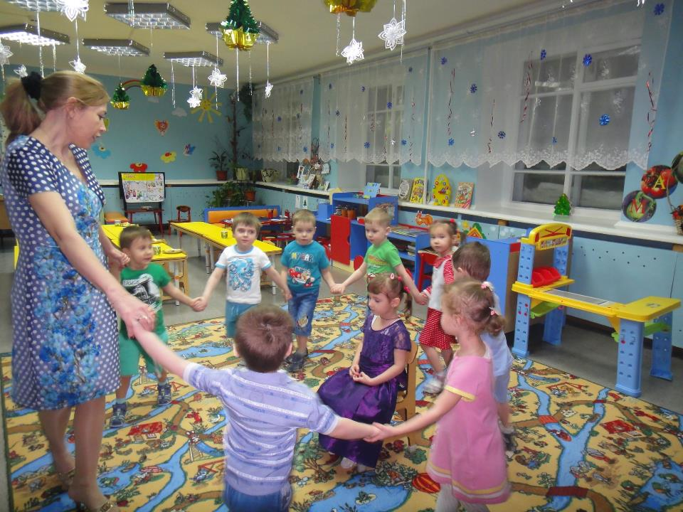

Slide 13
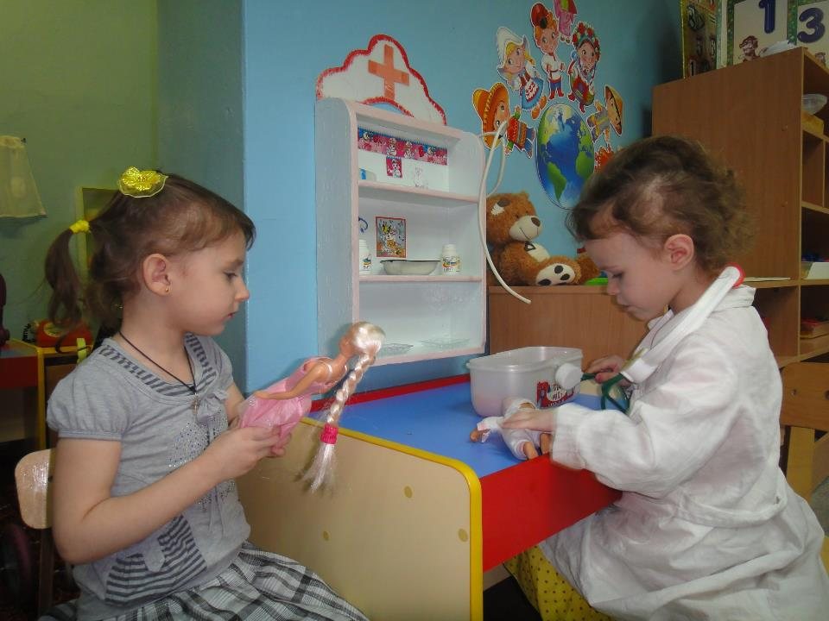

Slide 14
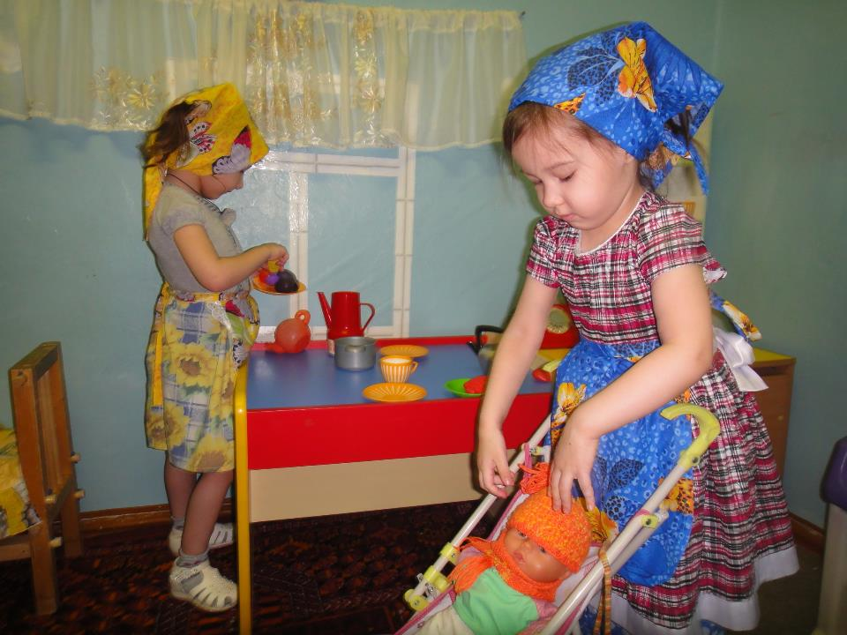

Slide 15
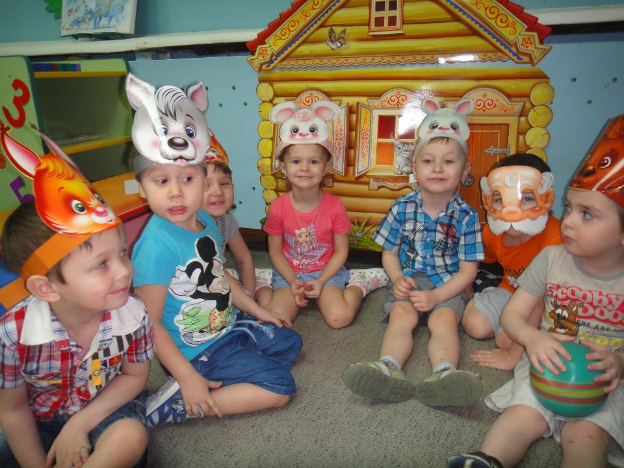

Slide 16
Формирующая работа с использованием подобранных игр и игровых упражнений проводилась в течение 3 недель, после чего появилась необходимость выявить, насколько подобранные игры оказались эффективными и действенными.
Для этого была проведена оценка уровня эмоционального развития детей по методикам, которые были использованы на первом этапе исследования. Чтобы изучить, имеются ли изменения в уровне развития эмоциональной сферы после проведения формирующей работы.
Была проведена оценка изменений в уровне использования детьми мимики и пантомимики при демонстрации заданной эмоции.

Slide 17
Результаты проведения констатирующего и контрольного обследования особенностей использования детьми мимики и пантомимики при демонстрации заданной эмоции (Л.П. Стрелкова)

Slide 18
Результаты проведения констатирующего и контрольного обследования понимания детьми эмоционального состояния людей и своего эмоционального состояния

Slide 19
Выводы:
1. Результат констатирующего эксперимента показал, что без специальной формирующей работы развития эмоций у детей среднего дошкольного возраста, образуются проблемы в восприятии эмоций сторонних людей, окружающих, сверстников.
2. Проведение занятий разных видов с использованием игровой деятельности с дошкольниками, направленные на повышение уровня формирования эмоций, а также объяснение отдельных способов выражения собственных эмоций и восприятия эмоций окружающих, позволяет сформировать необходимый уровень высших эмоций, позволяющий дошкольнику адекватно реагировать на окружающий его мир.
3. В процессе проведения работы с дошкольниками были сформированы такие эмоции как сопереживание, сочувствие, умение выражать собственные чувства при помощи слов и мимики и умение понимать эмоции стороннего человека, выраженные при помощи жестов и мимики.

Slide 20
Спасибо за внимание!

